Slide 1

综合素质评价数据集的情感分析
和活动正负面选择 ——基于清华大学附属中学综合素质评价数据集
日期: 05/23/2019
演讲者: 田肇阳

Slide 2
目录
1
介绍
2
模型
3
结论

Slide 3
介绍

Slide 4
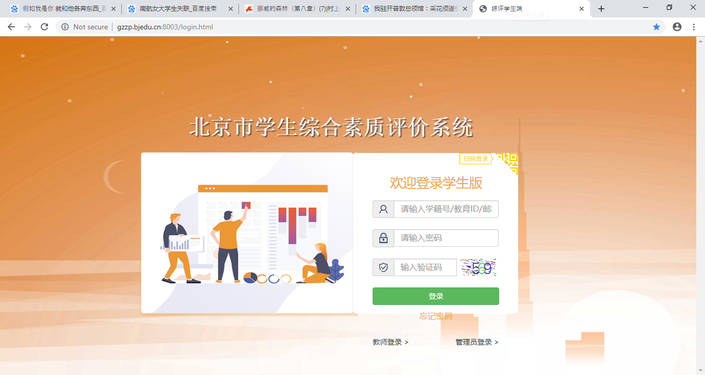
介绍

Slide 5
介绍
政府正在将录取系统从基于分数的转变为基于综合素质的
新的高等学校招生系统关注学生全方面的发展而非他们的考试分数
学生自愿上传照片和文字描述以显示不能被在课堂中或通过分数反映的他们的特殊活动的长处

Slide 6
介绍
成就
学生评价系统的想法
局限
少量数据
特定实验
一个良好阐述的方法以发现学生兴趣
我的研究
综评的设计和目的

Slide 7
介绍
以一种全新的方式展示数据
在数据后评价正面和负面的感情
评价最广受欢迎的和流行的活动在学生中
评价流行活动的正负面方面

Slide 8
介绍
结束
开始
结论
JIEBA分词
支持向量机
词频分析
SnowNLP
原创情感分析
WORDCLOUD词云

Slide 9
模型

Slide 10
数据提取
清华大学附属中学在综合素质评价系统中的数据
活动
体育实践
创新研究
社会实践
社团活动
艺术实践
艺术成就展示

Slide 11
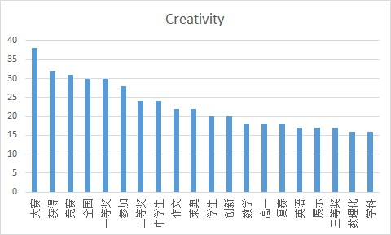
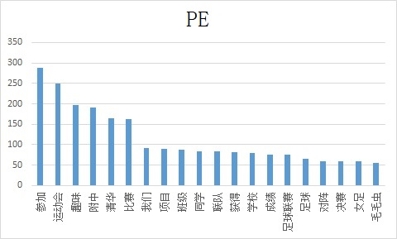
JIEBA分词
这个论文把句子切分成词
这个论文使用停用词表分词

Slide 12
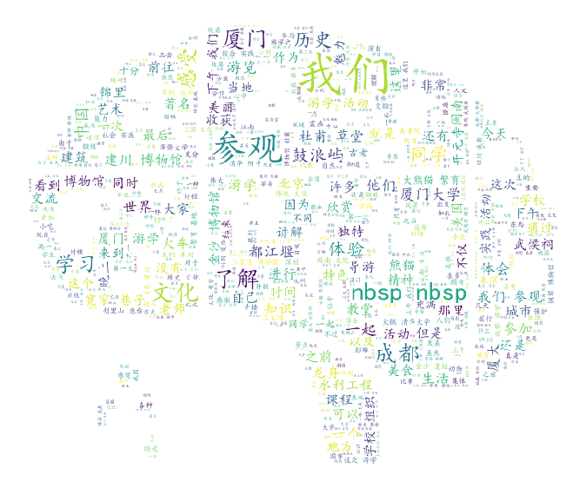
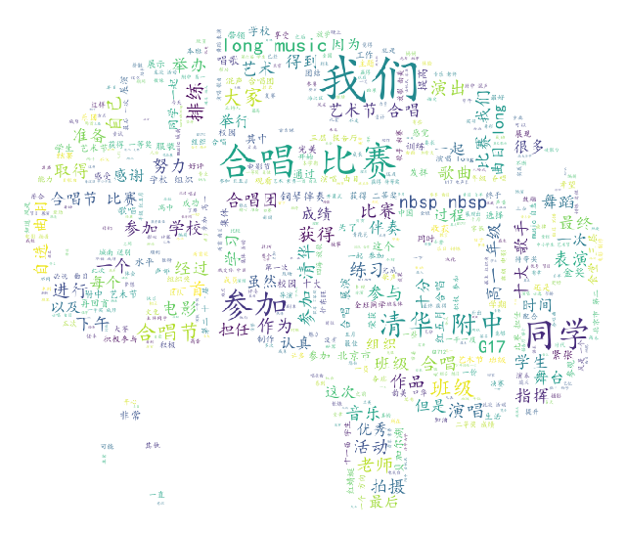
JIEBA分词
有了WORDCLOUD模块的辅助，这篇论文通过一套参数生成词云

Slide 13
Emotional Analysis
End
Number of reverse words
Beginning
Cross-test
Number of exclamation marks
Enumeration of word lists
Score of a paragraph
Weight
Preparation of the data
Number of Degree words
4
Score of a single sentence
2
Number of Negative words
0.5
Number of Positive words

Slide 14
情感分析
开始
反转词个数
结束
词库列举
感叹号个数
段落打分
权重
4
程度词个数
数据准备
2
单句打分
0.5
负面词个数
正面词个数

Slide 15
支持向量机
华侨大学 | 15
大熊猫 | 25
四川 | 20
川剧 | 15
变脸 | 11
辩论 | 20
模联 | 34
艺术节 | 12
明哲 | 7
李宁杯 | 7
电影 | 13
电视台 | 6
合唱节 | 16
艺术节 | 18
合唱 | 198
运动会 | 249
足球 | 66
篮球 | 31
数理化 | 16
创新英语 | 17
高研 | 13
力学 | 13
厦门 | 84
成都 | 79
都江堰 | 36
武侯祠 | 34
龙舟 | 31
草堂 | 27
宽窄 | 23
提取关键词

Slide 16
正负面评价
寻找包含热门活动数据条目的数据
人工寻找活动的正面和负面的活动方面

Slide 17
结论

Slide 18
结论
紧张通常被对待为负面情感在体育运动中
过少的词语在数据中倾向于被评为一个负面的数据
参观，观察，参加，体验，这些词通常被认为是正面的
与创新成就，游学经历，社团活动相关的数据很可能被认为是正面的
相较于叙述性的数据，描述性的数据更可能会被认为是正面的

Slide 19

[1] https://gzzp.bjedu.cn, Comprehensive Quality Evaluation Platform for Beijing General High School Students [EB/OL].
[2] Ze L., Reflections on the Evaluation of Comprehensive Quality in the Reform of College Entrance Examination [J], Contemporary Educational Science, 2017(4): 32-36, 45.
[3] Bingbing X., From Comprehensive Quality Assessment to Key Competencies Assessment----Research on the Transition of Student Assessment in High School [D]. Shanghai, China: East China Normal University, 2016.
[4] Zhaohui C., Study on Implementation of Senior High School students' Comprehensive Quality Assessment [D]. Zhengzhou, China: Henan University, 2016.
[5] Huoyun C. Zheng K., Research on Comprehensive Quality Evaluation of Senior High School Students [J], Global Education, 2010(9): 3-8,12.
[6] Jing W. Xi J. Dong L., Evaluation of Students’ Comprehensive Quality with the Aim of Promoting Development—The Concept and Practice of the Construction of the Second Class Transcript [J], Learning Resource and Technology, 2018(9).
参考文献

Slide 20
[7] Xiaoming W. Nianjin D., History and Evolution of Ten Years Reform of the Comprehensive Quality Evaluation of Students in General Senior High School [J], Modern Education and Management, 2015(11): 74-79.
[8] Zhijun L. Hongxia Z., Evaluation on Senior High School Students Comprehensive Quality: Reality, Problem and Prospect [J], Curriculum, Teaching Material and Method, 33(1): 18-23.
[9] Long C., The Difficulty and Breakthrough of "Hard Link" between Comprehensive Quality Evaluation and College Enrollment [J], Journal of The Chinese Society of Education, 2017(7): 19-23.
[10] Dianjun W. Hui J. Weidong Meng. The High School Attached to Tsinghua University, Development and Application of the Comprehensive Student Quality Evaluation System Based on Big Data: Innovative Practice of the High School Attached to Tsinghua University [J], Chinese Examinations, 2018(1): 46-52, 66.
[11] https://blog.csdn.net/daniel\_ustc/article/details/48195287, Source Code Analysis of Chinese Word Segmentation in JIEBA Module [EB/OL].
[12] https://www.cnblogs.com/bymo/p/9334981.html, Keyword extraction based on WORDCLOUD Module: The use of wordcloud, source code analysis, generation of Chinese word cloud, and code rewriting [EB/OL].
[13] https://blog.csdn.net/google19890102/article/details/80091502, Emotional Analysis----Deepening the Principle and Practice of SnowNLP [EB/OL].
[14] https://blog.csdn.net/jzy3711/article/details/84760981, Positive and Negative Emotional Words [EB/OL].
[15] https://blog.csdn.net/qq\_16953611/article/details/82414129, Sklearn----SVM [EB/OL].
[16] Haiwei W. Yu X. Yalin W. A bivariate hierarchical Bayesian approach to predicting customer purchase behavior [J], Journal of Harbin Engineering University, 2007, 28(8): 949-954.

Slide 21
谢谢倾听
日期: 05/23/2019
演讲者: 田肇阳

